Slide 1
МБДОУ детский сад №5 «Родничок» комбинированного вида с. Сарыг-Сеп
Проект
«Хлеб – всему голова!»
Сарыг-Сеп-2021г

Slide 2
Актуальность проекта
У современных детей нет понимания ценностного отношения к труду человека, работающего на сельскохозяйственном поле. Хлеб для них является обыденным продуктом, который можно купить в любом магазине или супермаркете. Дети перестали ценить хлеб, как главный продукт питания для русского человека. И чтобы его вырастить необходимо, приложить много сил и труда. Поэтому мы решили уделить этому вопросу особое внимание в нашей работе с детьми. Самое главное в предстоящей работе способствовать формированию у детей четкого понимания роли человеческого труда в современном обществе и воспитывать уважительное, бережное отношение к результату его деятельности.

Slide 3
Цель проекта
Формирование целостного представления о процессе выращивания хлеба детей старшего дошкольного возраста

Slide 4
ЗАДАЧИ:
ОБРАЗОВАТЕЛЬНЫЕ:
-изучить историю возникновения хлеба;
-познакомить детей со старинными русскими обычаями, связанными с хлебом;
-расширить знания у детей о значении хлеба в жизни человека и его изготовлении.
РАЗВИВАЮЩИЕ:
-развивать познавательно-исследовательскую деятельность;
-развивать умение логически мыслить, рассуждать, делать выводы и умозаключения.
ВОСПИТАТЕЛЬНЫЕ:
-воспитывать бережное отношение к хлебу, чувство благодарности и уважения к людям сельскохозяйственного труда.

Slide 5
ВИД ПРОЕКТА:
Экологический, позновательно-исследовательский.
Время проведения: октябрь, ноябрь, декабрь
Участники проекта: дети старшей группы, педагоги, родители.
Ожидаемые результаты:
-сформировать у детей представления о ценности хлеба;
-получить знания о том, как выращивали хлеб в старину, и как это происходит сейчас; донести до сознания детей, что хлеб-это итог большой работы многих людей;
-воспитывать интерес к профессиям пекаря, комбайнера и к труду людей, участвующих в производстве хлеба;
-воспитывать бережное отношение к хлебу.

Slide 6
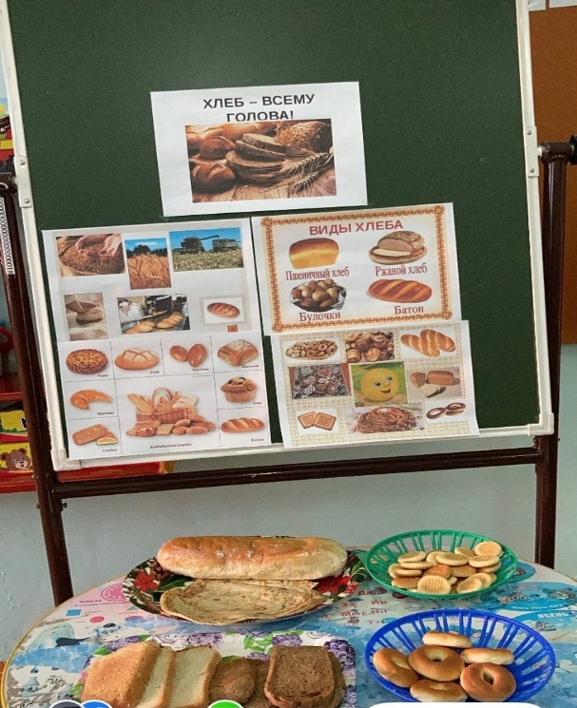
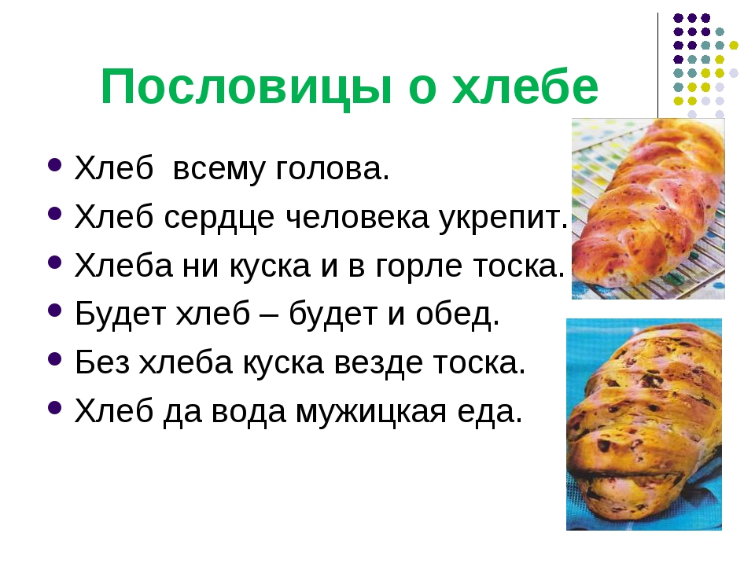
1 этап подготовительный

Slide 7
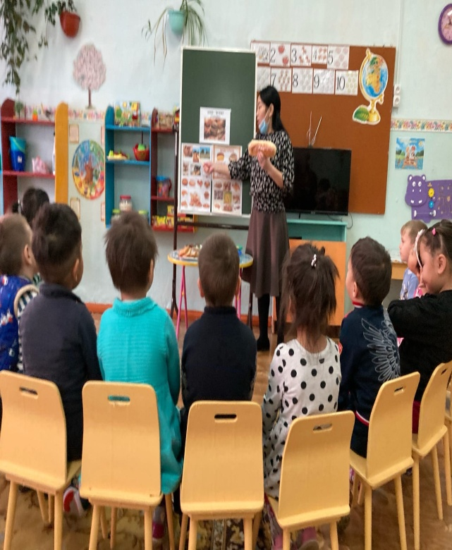
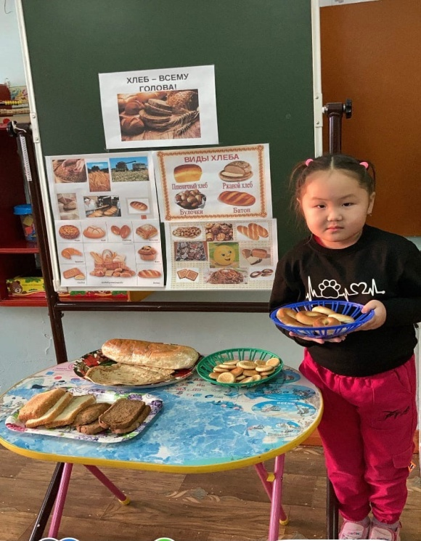
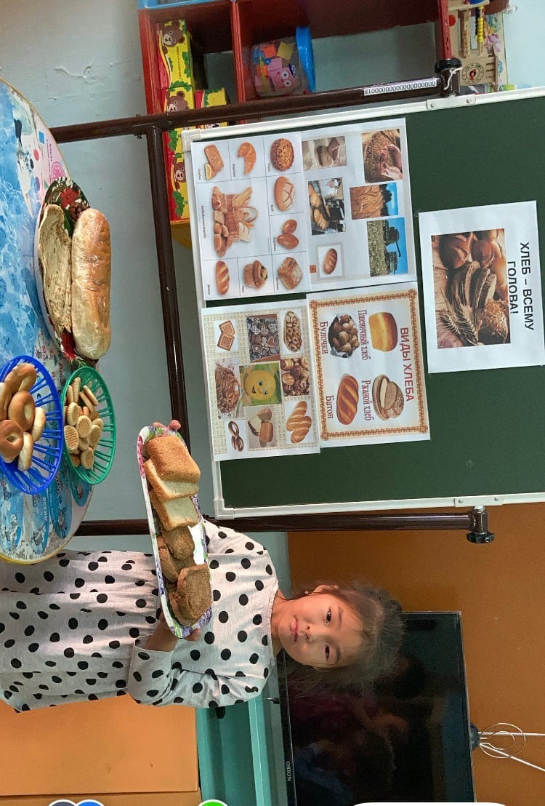
2 этап основной
Беседа о хлебе
«Хлеб всему голова»

Slide 8
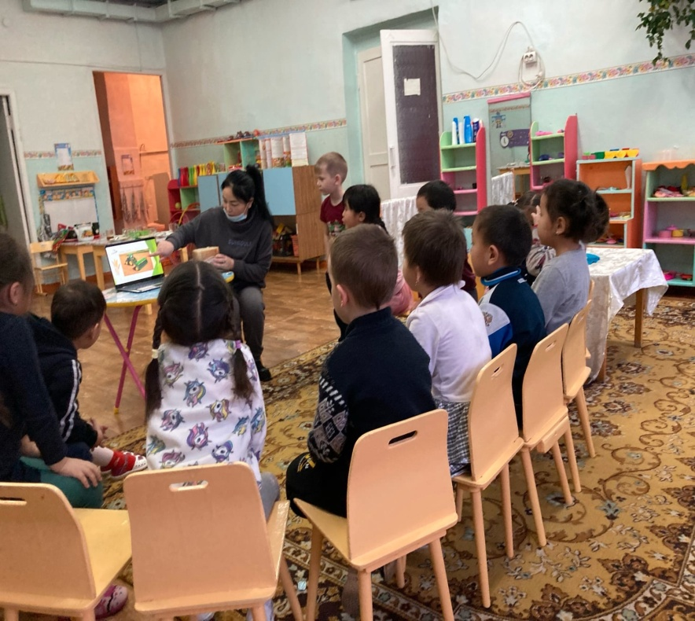
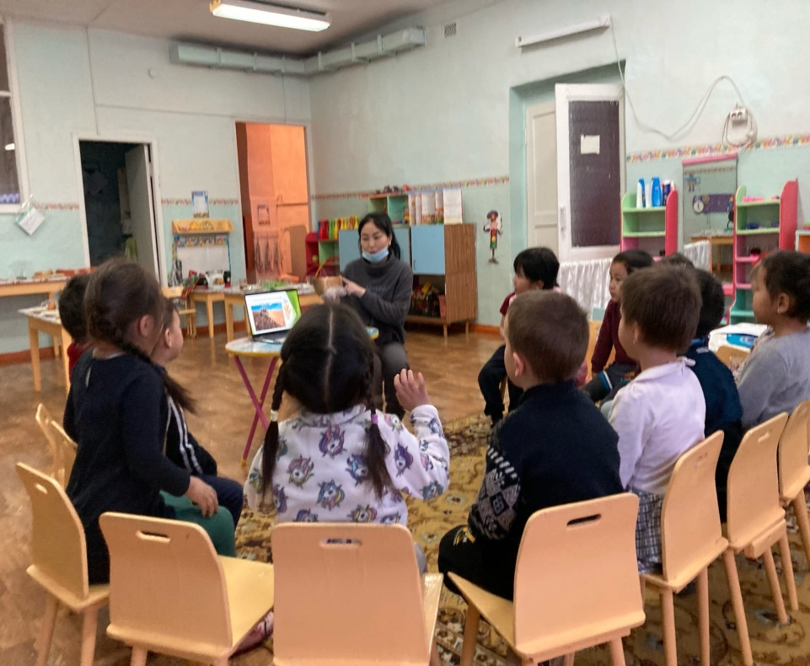
Просмотр презентации: «Откуда к нам хлеб пришел»

Slide 9
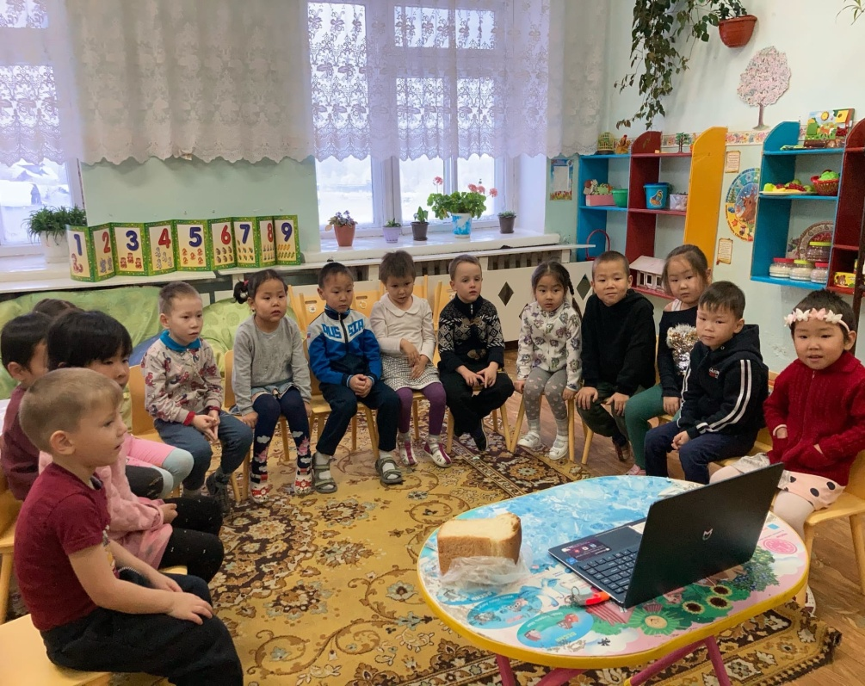
Просмотр мультфильмов: - «колобок» русская народная сказка - «хлеб» белорусская сказка

Slide 10
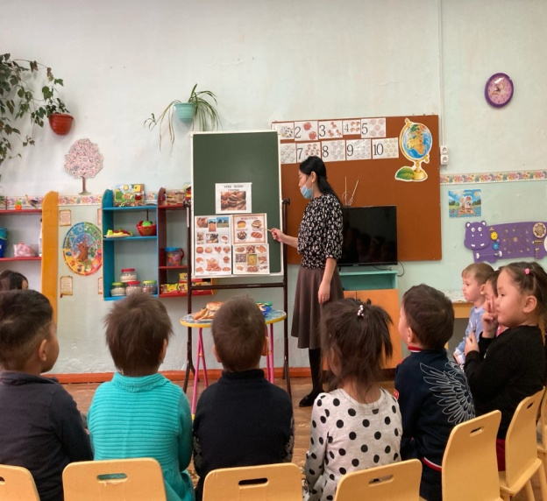
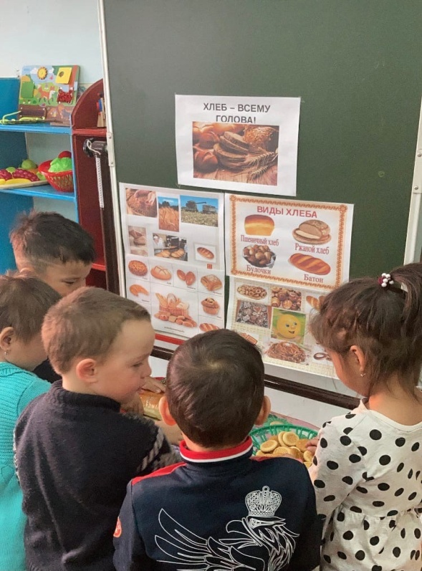
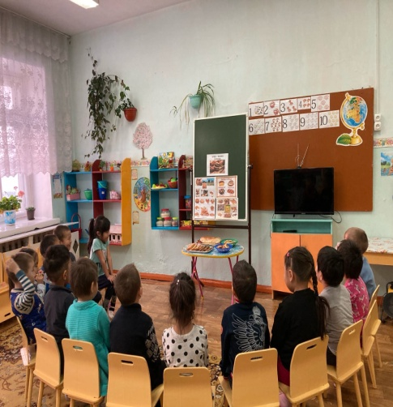
Рассматривание картин «Хлеб всему голова».

Slide 11
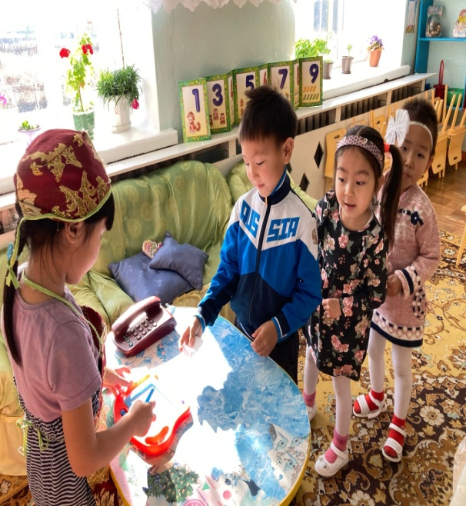
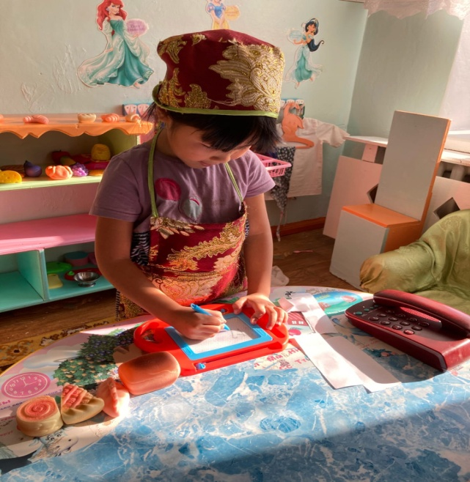
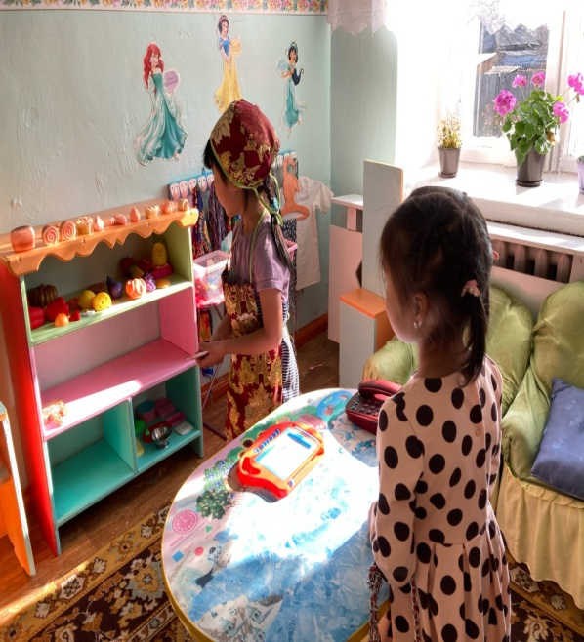
Сюжетно-ролевая игра «Магазин» Цель: дать представление о магазине, его роли в обществе и жизни каждого человека, о разнообразии магазинов и их назначении.

Slide 12
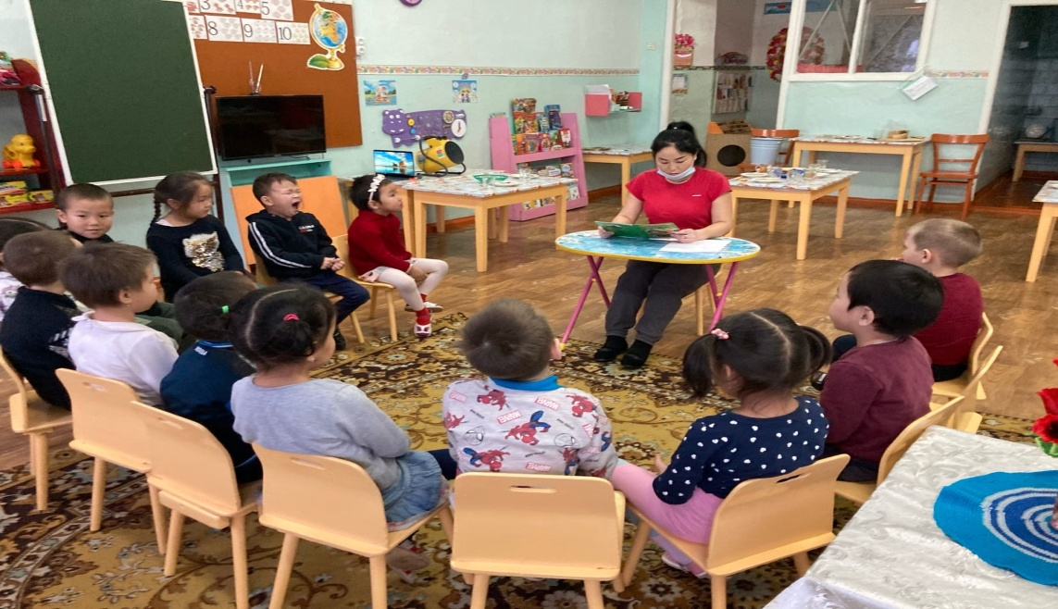
Чтение художественной литературы «Легкий хлеб» Цель: Знакомство детей с главным продуктом питания, как хлеб, его созданием, через народную сказку.

Slide 13
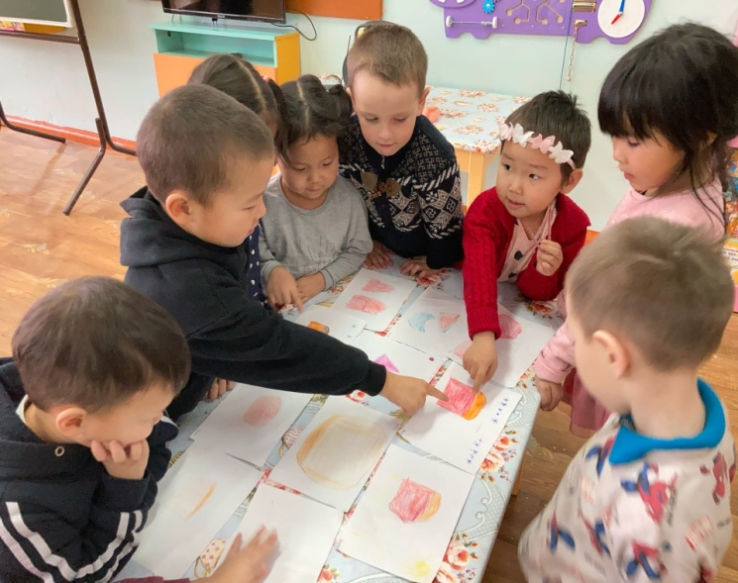
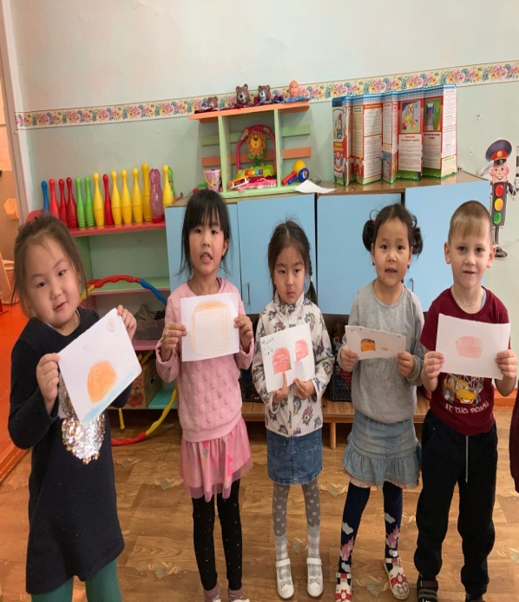
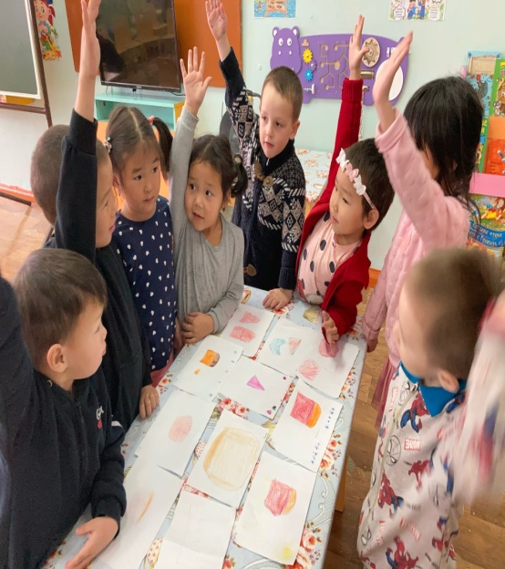
3 этап Заключительный Рисование «Хлебобулочная изделия»

Slide 14
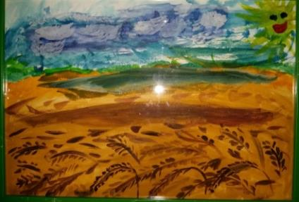
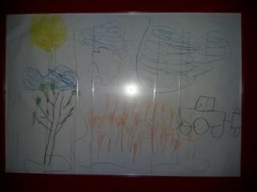
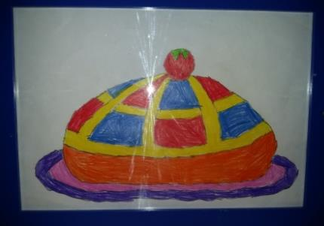
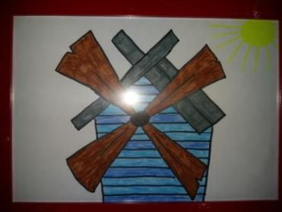
Выставка рисунков «Хлеб – всему голова»

Slide 15
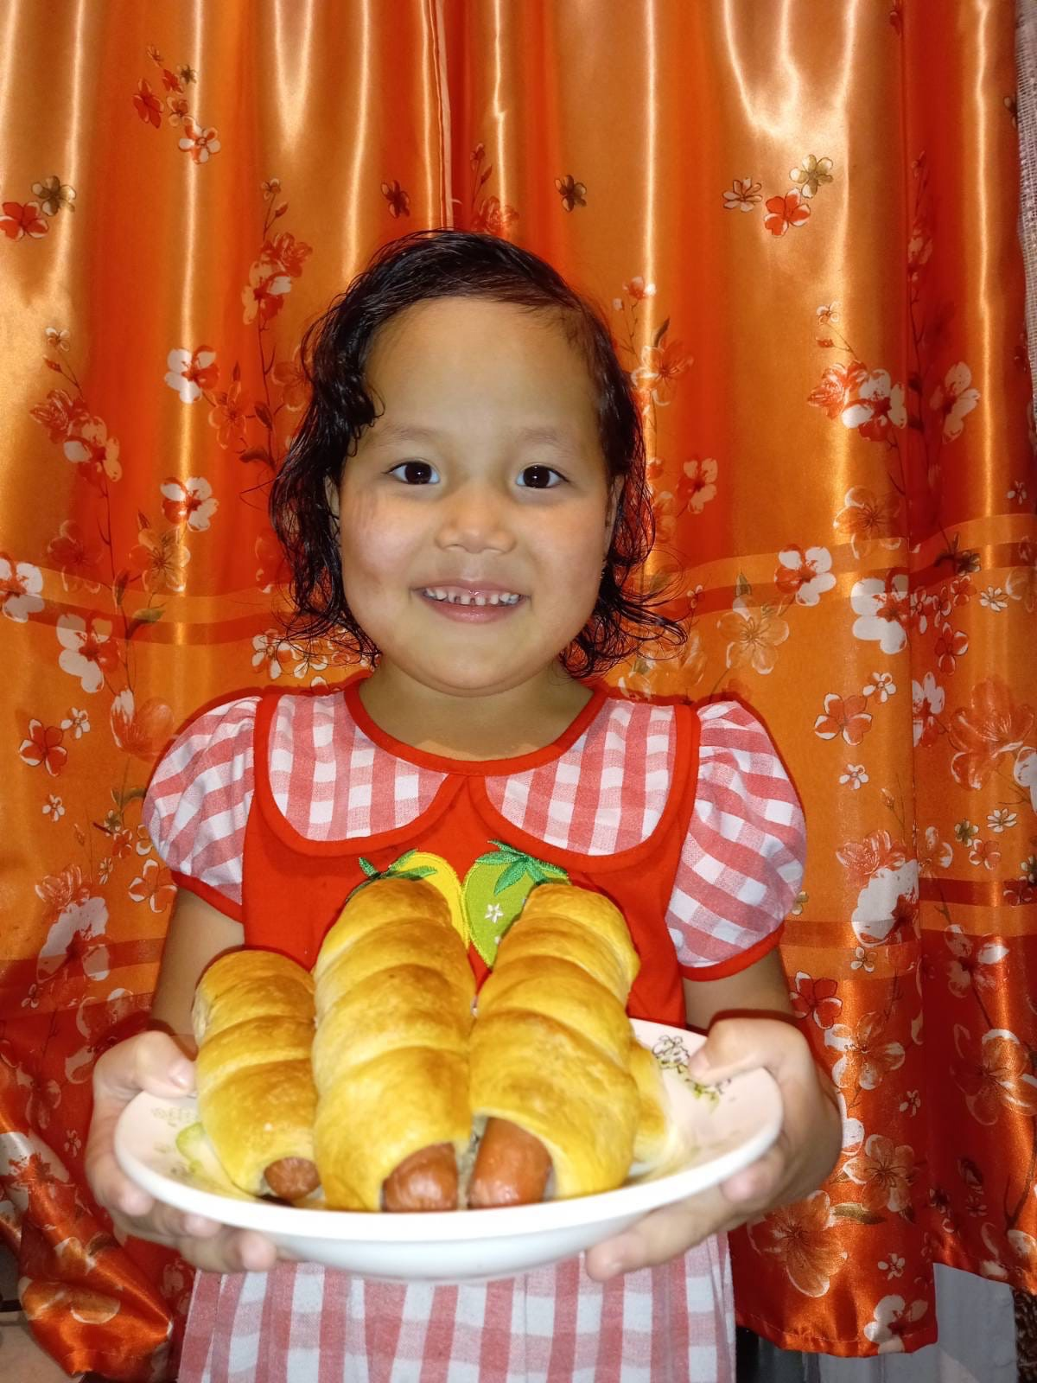
Фотовыставка «Самая вкусная булочка моя»

Slide 16
Спасибо за внимание!

